Slide 1
Mongolian language for foreigners – Week 15
Lecture №15
Сэдэв: Монголчуудын уламжлалт зан заншил
Topic: Traditional customs of Mongolians- infant’s haircut custom
Сонсох, ярих, унших, бичих чадварыг дээшлүүлэх
listening, speaking, reading, writing
Mongolian National University Arts And Culture
Professor, Basbish.S

Slide 2
Хичээлийн агуулга - Lecture content
Өмнөх хичээлийн бататгал- Reviewing pervious learning
Монголчуудын уламжлалт зан заншил– Traditional customs of Mongolians: infant’s haircut custom
Дасгал ажлууд- Exercises
Шинэ үг хэллэгүүд- New words
Гэрийн даалгавар - Homework

Slide 3
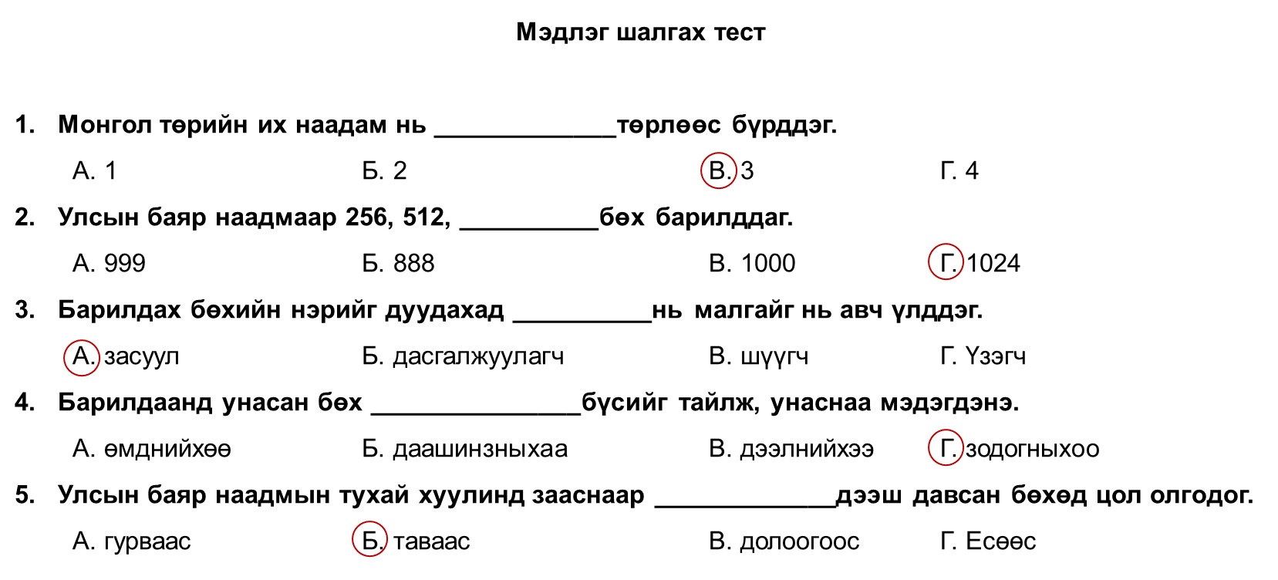
Өмнөх хичээлийн бататгал буюу гэрийн даалгавар
Reviewing pervious learning and homework
(Мөнхцэцэг, Г., Орхон,Б, 2021, хууд. 76)

Slide 4
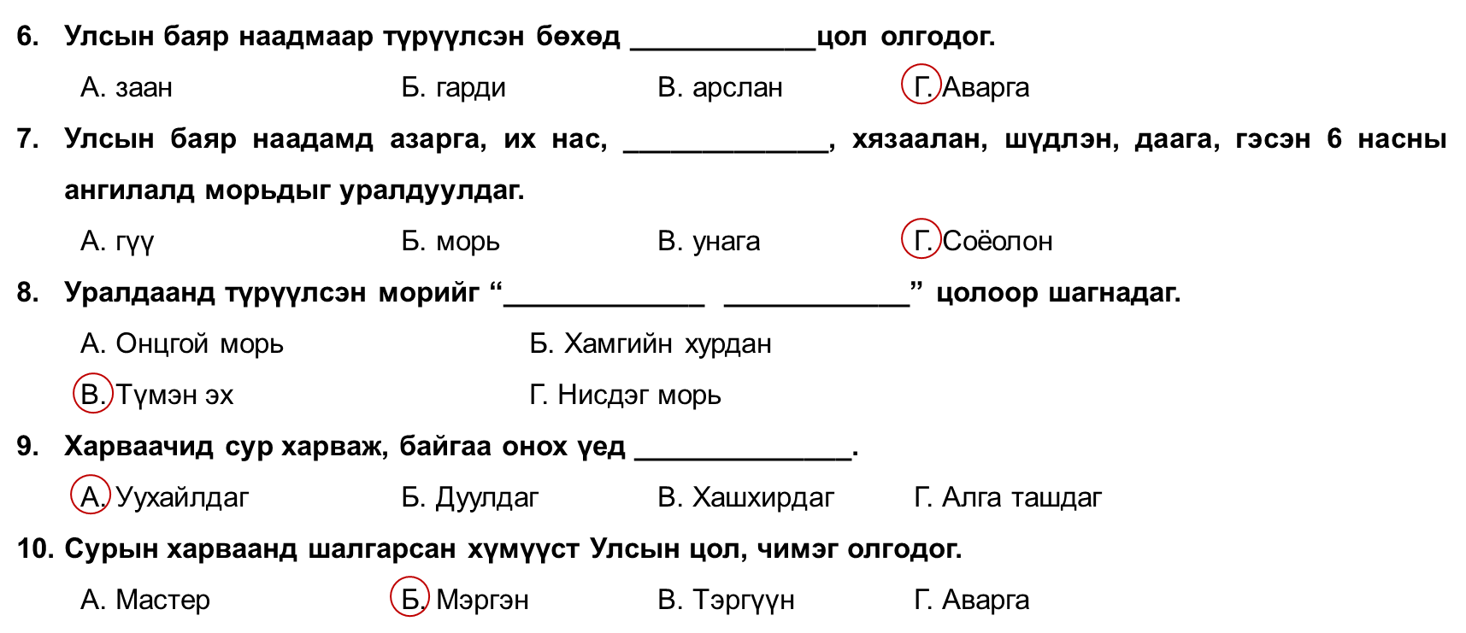
Өмнөх хичээлийн бататгал буюу гэрийн даалгавар
Reviewing pervious learning and homework
(Мөнхцэцэг, Г., Орхон,Б, 2021, хууд. 76)

Slide 5
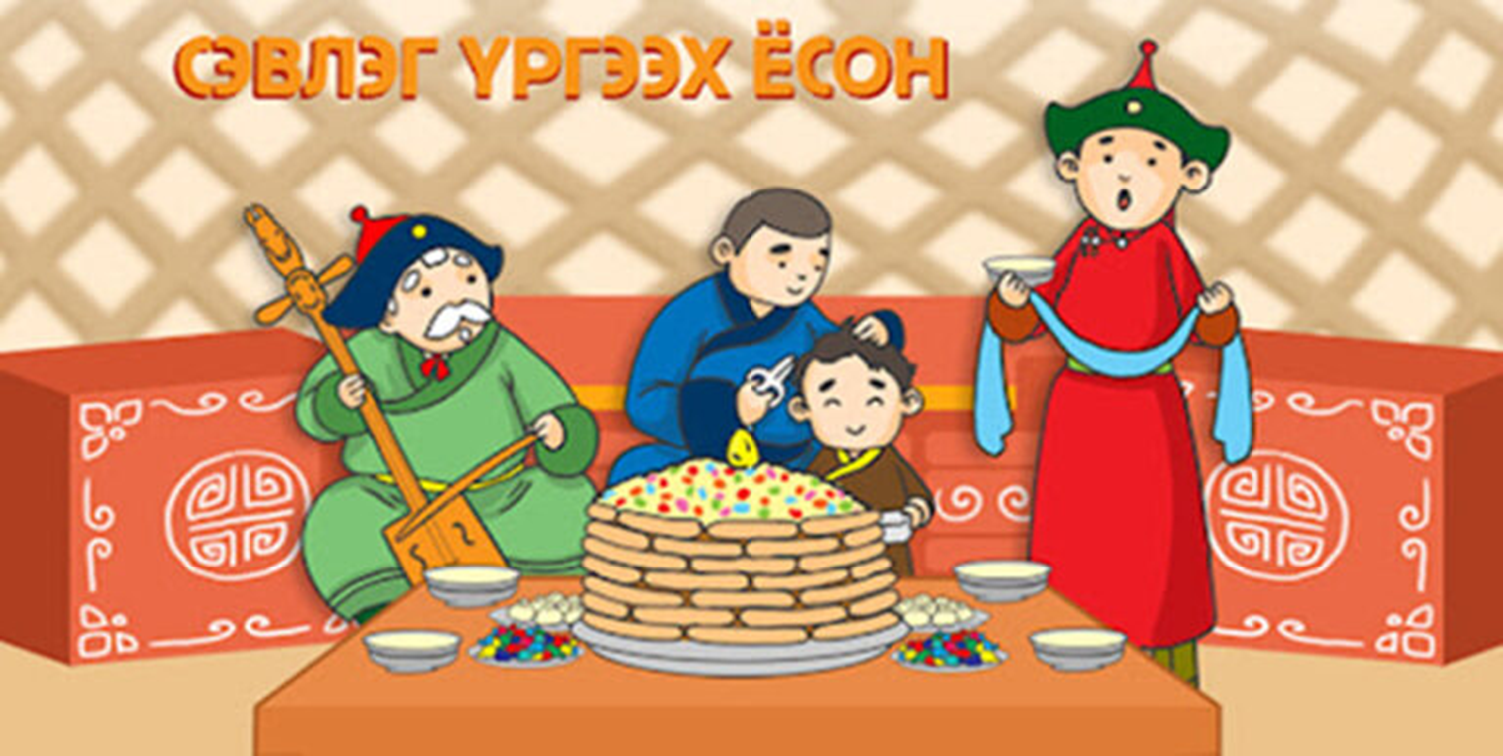
Хүүхдийн даахь үргээх ёс
Хүүхдийн даахь үргээх ерөөл [Photograph]. (2021, January 16). duuren.info.
https://duuren.info/?p=3486

Slide 6
Монголчуудын уламжлалт зан заншил
Traditional customs of Mongolians- infant’s haircut custom
Дасгал 1. Асуултыг уншаарай. - Read the questions.
Хүүхдийн даахь гэж юу вэ?
Даахь үргээх ёс гэж юу вэ?
Хүүхдийн даахь үргээх ёслолд очиж байсан уу?
Хүүхдийн даахь үргээхэд ямар ямар ёс дагадаг вэ? Юуг цээрлэдэг вэ?
(Мөнхцэцэг, Г., Орхон,Б, 2021, хууд. 128)

Slide 7
Монголчуудын уламжлалт зан заншил
Traditional customs of Mongolians- infant’s haircut custom
Шинэ үг хэллэгүүдийг цээжилж, утгыг ойлгоорой.
Memorize the new vocabularies and understand the meaning
Бага үд – before noon
Бэлгэ дэмбэрлийн үгс – words of good omen
Бэлэг – present, gift
Даахь – infant’ hair before first cutting
Даахь авах – to cut infant’s hair
Даахь үргээх – to cut infant’s hair
Даахинд гар хүрэх – to cut infant’s hair
Идээ засах – to put food on a bowl nicely for a ceremony or celebration
Идээ барих – to offer someone food respectfully
Ерөөх – to wish good fortune
Ерөөлийн үг – good wishes
Ёс – custom
(Мөнхцэцэг, Г., Орхон,Б, 2021, хууд. 131)

Slide 8
Монголчуудын уламжлалт зан заншил
Traditional customs of Mongolians- infant’s haircut custom
Шинэ үг хэллэгүүдийг цээжилж, утгыг ойлгоорой.
Memorize the new vocabularies and understand the meaning
Ёслол – ceremony
Мялаах – to bless
Найрын ахлагч – chief of the ceremony
Найрын ширээ – festive board
Нар жаргах - sun set
Нар зөв тойрон - clockwise
Сондгой - odd
Туг үс – lock of hair
Тусгайлан -specially
Тэгш - even
Цээрлэх – to avoid, to forbid
Хадаг – floss-silk scarf /ceremonial scarf/
Шанаа - temple
(Мөнхцэцэг, Г., Орхон,Б, 2021, хууд. 131)

Slide 9
Монголчуудын уламжлалт зан заншил
Traditional customs of Mongolians- infant’s haircut custom
Дасгал 2. Сонсоод, эхийн орхигдсон үгсийг нөхөж бичнэ үү.
Exercise 2. Listen and fill the missing words
Нөхөх үгс - Choose from following words: цагаалга, ёс заншлын,
сүү, ерөөлийн үг, ивээл, архи/дарс, сондгой, өмнө, хүндтэй
Хүүхдийн даахь үргээх ёс
Монголчуудын эртний уламжлалт олон 1) ________ ________ нэг нь "Хүүхдийн даахь үргээх" ёс юм. Хүүхэд эхээс төрөх үед толгойд нь ургасан байсан үсийг даахь гэж нэрлэдэг. Хүүхдийн даахийг анх авахдаа 2) ________, сайн өдрийг тусгайлан сонгож, авга, нагац ах, эгч нар, бусад хамаатан садан, хүндтэй зочдыг урьж, идээ засан ёслол хийдэг. Мөн хүүхдийн даахинд эхэлж гар хүрэх ивээл жилтэй хүнийг урина.
(Мөнхцэцэг, Г., Орхон,Б, 2021, хууд. 128)

Slide 10
Монголчуудын уламжлалт зан заншил
Traditional customs of Mongolians- infant’s haircut custom
Дасгал 2. Сонсоод, эхийн орхигдсон үгсийг нөхөж бичнэ үү.
Exercise 2. Listen and fill the missing words
Нөхөх үгс - Choose from following words: цагаалга, ёс заншлын,
сүү, ерөөлийн үг, ивээл, архи/дарс, сондгой, өмнө, хүндтэй
Хүүхдийн даахь үргээх ёс
Ингэхдээ эрэгтэй хүүхдийг 3) ________ настайд нь буюу гурав, тав, долоон настай байхад, эмэгтэй хүүхдийг 4) ________ настайд нь буюу хоёр, дөрөв, зургаан настай байхад даахийг нь авдаг. Хүүхдийн даахийг ёслол хийж авахаас өмнө хайчилж, тайрахыг цээрлэнэ.
(Мөнхцэцэг, Г., Орхон,Б, 2021, хууд. 128)

Slide 11
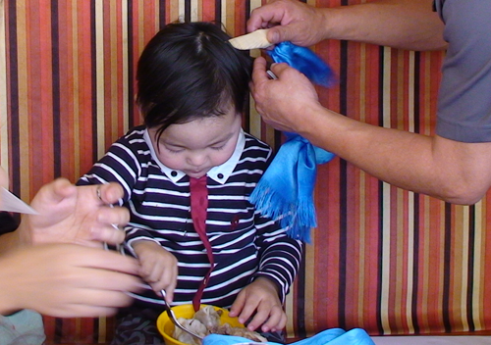
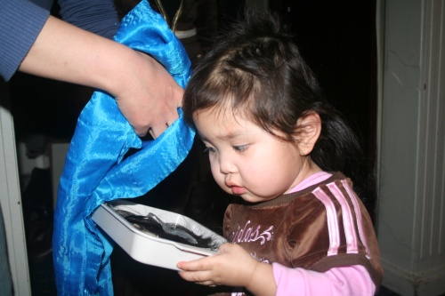
Монголчуудын уламжлалт зан заншил
Traditional customs of Mongolians- infant’s haircut custom
Эрэгтэй хүүхэд
Эмэгтэй хүүхэд
Хүүхдийн сэвлэг үргээх ёсон [Photograph]. (2016, March 15). www.mglnews.mn.
http://www.mglnews.mn/content/read/58281.htm
Хүүхдийн даахь үргээх ёс [Photograph]. (2020, October 19). www.24tsag.mn.
https://www.24tsag.mn/a/185755

Slide 12
Монголчуудын уламжлалт зан заншил
Traditional customs of Mongolians- infant’s haircut custom
Дасгал 2. Сонсоод, эхийн орхигдсон үгсийг нөхөж бичнэ үү.
Exercise 2. Listen and fill the missing words
Нөхөх үгс - Choose from following words: цагаалга, ёс заншлын,
сүү, ерөөлийн үг, ивээл, архи/дарс, сондгой, өмнө, хүндтэй
Найр ёслолыг бага үдээс өмнө эхэлнэ. Найрын ширээнд заавал байх ёстой идээ бол 5) ________ буюу сүү, цагаан идээ. Даахь авах ёслолыг цагаалгаар эхэлнэ. Ирсэн бүх хүн энэ цагаалгаас амсах ёстой. Хүүхдийн даахинд гар хүрэхийн өмнө арц, хүж уугиулан хайчаа ариулна.
(Мөнхцэцэг, Г., Орхон,Б, 2021, хууд. 128)

Slide 13
Монголчуудын уламжлалт зан заншил
Traditional customs of Mongolians- infant’s haircut custom
Дасгал 2. Сонсоод, эхийн орхигдсон үгсийг нөхөж бичнэ үү.
Exercise 2. Listen and fill the missing words
Нөхөх үгс - Choose from following words: цагаалга, ёс заншлын,
сүү, ерөөлийн үг, ивээл, архи/дарс, сондгой, өмнө, хүндтэй
Хүүхдийн даахинд эхэлж гар хүрэх ивээл жилтэй хүн гэрийн баруун хойно суух бөгөөд найрын хамгийн 6) ________ хүн болдог. Даахийг нь авах хүүхдийг сайхан хувцаслаж, найрын ширээний тэргүүнд суулгана. Хүүхдийн эцэг, өвөө эсвэл найрын ахлагч “За одоо хүүгийнхээ даахийг үргээе” гэж хэлэн ёслолыг эхлүүлнэ.
(Мөнхцэцэг, Г., Орхон,Б, 2021, хууд. 128)

Slide 14
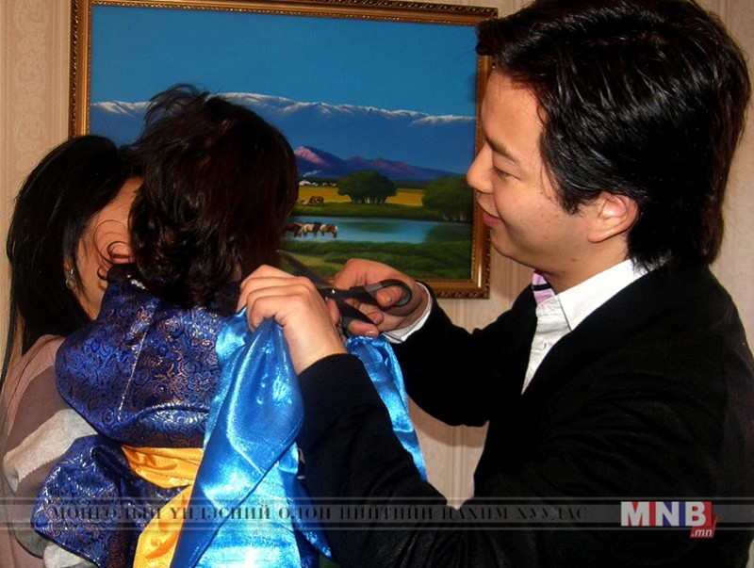
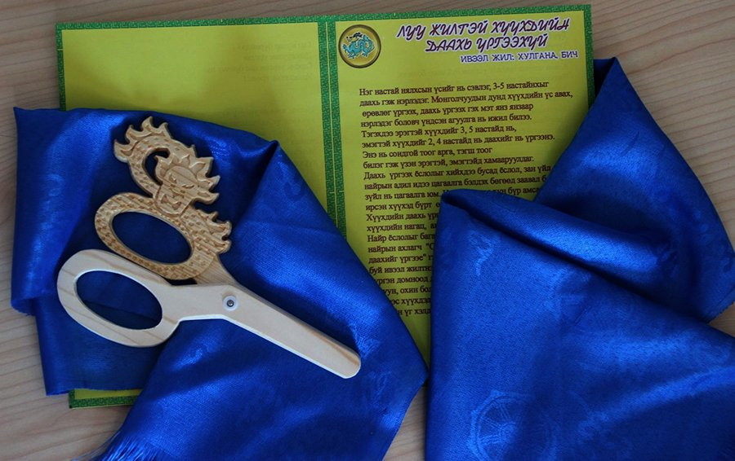
Монголчуудын уламжлалт зан заншил
Traditional customs of Mongolians- infant’s haircut custom
Mongolian National Broadcaster. (2018, August 27). Сэвлэг үргээх ёсон [Photograph]. www.mnb.mn. https://www.mnb.mn/i/149328
Хүүхдийн даахь үргээх [Photograph]. (2017, February 26). chuhal.mn.
http://chuhal.mn/r/18720

Slide 15
Монголчуудын уламжлалт зан заншил
Traditional customs of Mongolians- infant’s haircut custom
Дасгал 2. Сонсоод, эхийн орхигдсон үгсийг нөхөж бичнэ үү.
Exercise 2. Listen and fill the missing words
Нөхөх үгс - Choose from following words: цагаалга, ёс заншлын,
сүү, ерөөлийн үг, ивээл, архи/дарс, сондгой, өмнө, хүндтэй
Хүүхдийн даахийг авахдаа ивээл жилтэй хүн хүүхдэд эхлээд 7) ________ амсуулж, даахинд нь модон хутга хүргэн ёс үйлдэнэ. Дараа нь хадаг уясан хайчаар хүү бол баруун, охин бол зүүн шанаанаас туг үс хайчлан авч, хайчинд уясан хадганд боогоод, хүүхдэд сайн сайхныг бэлгэдсэн 8) ________ ________ хэлнэ.
(Мөнхцэцэг, Г., Орхон,Б, 2021, хууд. 128)

Slide 16
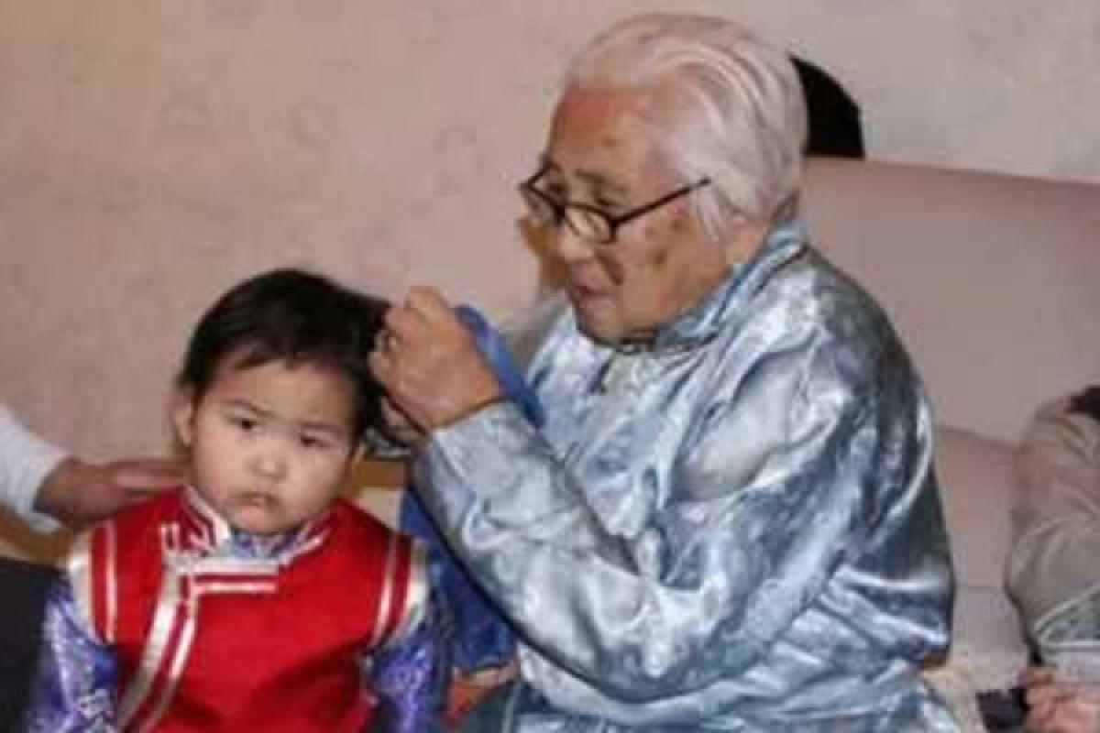
Монголчуудын уламжлалт зан заншил
Traditional customs of Mongolians- infant’s haircut custom
Дасгал 2. Сонсоод, эхийн орхигдсон үгсийг нөхөж бичнэ үү.
Exercise 2. Listen and fill the missing words
Нөхөх үгс - Choose from following words: цагаалга, ёс заншлын,
сүү, ерөөлийн үг, ивээл, архи/дарс, сондгой, өмнө, хүндтэй
Үүний дараа нар зөв тойрон хүн бүр хүүхдэд сүү амсуулж, хэсэг үс хайчлан авч, хадганд боогоод, ерөөл, бэлгэ дэмбэрэлийн үг хэлж, бэлэг өгнө. Хүүхдийн даахинд гар хүрсэн хүмүүс хүүхдийн “толгойг мялааж” халзан цагаан хонь эсвэл хурга амладаг ёс бий.
Баяржаргал, Ч. (2018, August 20). Хүүхдийн даахь үргээх [Photograph]. tusgal.mn.
http://www.tusgal.mn/khuukhdiin-daakhi-urgeekhed-urgukh-eruul-khamgiin-chukhal
(Мөнхцэцэг, Г., Орхон,Б, 2021, хууд. 128)

Slide 17
Монголчуудын уламжлалт зан заншил
Traditional customs of Mongolians- infant’s haircut custom
Дасгал 2. Сонсоод, эхийн орхигдсон үгсийг нөхөж бичнэ үү.
Exercise 2. Listen and fill the missing words
Нөхөх үгс - Choose from following words: цагаалга, ёс заншлын,
сүү, ерөөлийн үг, ивээл, архи/дарс, сондгой, өмнө, хүндтэй
Дараа нь гэрийн эзэгтэй зочдод идээ будаа барьж, хүмүүс дуу дуулж, бэлгэтэй үгсийг ярилцдаг. Мөн ёслол найранд ирсэн хүүхэд бүрт найрын хувь хүртээнэ. Ёслол дууссаны дараа хүүхдийн үлдсэн бүх үсийг нар жаргахаас 9) ________ авна. Нар жаргасны дараа хүүхдийн үсийг авдаггүй. Хүүхдийн даахийг хадагтай нь хадгалдаг.
Нэг жилд 3 үсний найранд орвол их сайн гэж үздэг заншил байна.
(Мөнхцэцэг, Г., Орхон,Б, 2021, хууд. 128)

Slide 18
Монголчуудын уламжлалт зан заншил
Traditional customs of Mongolians- infant’s haircut custom
Дасгал 2. Сонсоод, эхийн орхигдсон үгсийг нөхөж бичнэ үү.
Exercise 2. Listen and fill the missing words
Нөхөх үгс - Choose from following words: цагаалга, ёс заншлын,
сүү, ерөөлийн үг, ивээл, архи/дарс, сондгой, өмнө, хүндтэй
Цээрлэх зүйл: Хүүхдийн даахь үргээх найранд 10) ________, ________ хэрэглэдэггүй, таньж мэдэхгүй хүнээр үсэнд нь гар хүргүүлдэггүй.
Хүүхдэд хэлэх ерөөл:
Урт настай
Удаан жаргалтай
Аавдаа ачтай
Ээждээ тустай
Төр улсдаа зүтгэлтэй
Түмэн олныхоо манлай болж яваарай.
(Мөнхцэцэг, Г., Орхон,Б, 2021, хууд. 129)

Slide 19
Монголчуудын уламжлалт зан заншил
Traditional customs of Mongolians- infant’s haircut custom
Энхрий бяцхан хүүгийнхээ
Онгон хонгор даахийг нь
Өдөж баясгаж авсны
Найр цэнгэл баяр бэлэг болгож
Намирсан их хадгаа дэлгээд
Нандин идээнийхээ дээжийг өргөөд
Найрын олны өмнө
Намайг бэлэг барь гэлээ хэмээн ерөөлч уг найранд ерөөл хэлэх болсныхоо учрыг айлтгаад,
(Мөнхцэцэг, Г., Орхон,Б, 2021, хууд. 129)

Slide 20
Монголчуудын уламжлалт зан заншил
Traditional customs of Mongolians- infant’s haircut custom
Ган цагаан хайч
Гавшгай цагаан тонгоргийг бэлдээд
Алтан хайчны амыг нээж
Амь насыг нь даатгаж
Мөнгөн хайчны амыг нээж
Мөнх насыг нь даатгаж
Ган хошуутай
Алтан бариултай хайчаа
Гар мутар бүрийдээ
Дамжуулан үргээж
Гарсан төрсөн нас буяныг нь
Уртатгаж өргөөд гэх мэтээр хүүхдийн онгон даахь үсэнд хамгийн анхлан хүндэтгэлтэйгээр хүрсэн учрыг үзүүлсэн байдаг.
Ийнхүү хүүхдийн үсийг авахдаа эрэгтэй хүүхдэд тэвэг, эмэгтэй хүүхдэд хоёр хөхөл хэлбэрийн үс үлдээдэг нь хуучны ойлголт ёсоор төрийн хар хүн, гэрийн эх хүн болохыг бэлгэдсэн заншил юм.
(Мөнхцэцэг, Г., Орхон,Б, 2021, хууд. 129)

Slide 21
Монголчуудын уламжлалт зан заншил
Traditional customs of Mongolians- infant’s haircut custom
Дасгал 3. Дараах асуултын дагуу ярилцаж, ойлголтоо шалгаарай.
Exercise 3. Discuss about following questions and review your understanding
Даахь гэж ямар үс вэ?
Хүүхдийн даахийг ямар өдөр авдаг вэ?
Эрэгтэй хүүхдийн даахийг хэдэн настай байхад нь авдаг вэ?
Эмэгтэй хүүхдийн даахийг хэдэн настай байхад нь авдаг вэ?
Хүүхдийн даахинд хамгийн эхэлж хэн гар хүрдэг вэ?
(Мөнхцэцэг, Г., Орхон,Б, 2021, хууд. 129)

Slide 22
Монголчуудын уламжлалт зан заншил
Traditional customs of Mongolians- infant’s haircut custom
Дасгал 3. Дараах асуултын дагуу ярилцаж, ойлголтоо шалгаарай.
Exercise 3. Discuss about following questions and review your understanding
Хүүхдийн даахийг авахдаа ямар ёс, дараалал баримталдаг вэ?
Хүүхдийн даахь авах ёслолын хамгийн гол идээ юу вэ?
Хүмүүс хүүхдийн даахинд гар хүрсний дараа юу хэлж, юу өгдөг вэ?
Хүүхдийн үлдсэн үсийг хэзээ авдаг вэ?
Хүүхдийн даахь үргээх ёслолд юу юуг цээрлэдэг вэ?
(Мөнхцэцэг, Г., Орхон,Б, 2021, хууд. 129)

Slide 23
Монголчуудын уламжлалт зан заншил
Traditional customs of Mongolians- infant’s haircut custom
Дасгал 4. Тохирох нөхцөлүүдийг ашиглан өгүүлбэрийг гүйцээнэ үү.
Exercise 4. Please use appropriate terms to complete the sentences accurately.
(-бал⁴, - тал⁴, - нгуут⁴, - нгаа⁴, - ж, - вч, - лгүй²)
Манай аав ээж хоёр намайг 5 нас хүр_____ даахийг минь аваагүй.
Хүүхдийн даахийг сайн өдөр ав_____ ирээдүйд сайн зүйл тохиолдоно гэж итгэдэг.
Хүүхдийн даахийг үргээ_____хамгийн бэлгэтэй сайн үгээр ерөөдөг.
Гэрт зочид ир_____ эхлээд цагаалга амсуулах ёстой.
Энэ өдөр олон зочин ирэх бол ______ танихгүй хүнээр хүүхдийн үс хөндүүлдэггүй.
Нар жаргахаас өмнө хүүхдийн үсгийг хөндсөний дараа ерөөл, бэлгэ дэмбэрэлийн үг хэл______ бэлэг өгнө.
(Мөнхцэцэг, Г., Орхон,Б, 2021, хууд. 130)

Slide 24
Монголчуудын уламжлалт зан заншил
Traditional customs of Mongolians- infant’s haircut custom
Дасгал 5. А. Дараах хэлц үгсийг тайлбартай нь тохируулна уу.
Exercise 5. А. Please match the following idioms with their corresponding explanations.
Үс хөндөх а. богино үсийг тайрч янзлах
Үс засах б. даахь авах
Үс тайрах в. үс гэзгээ самаар янзлах
Үс хусах г. үсэнд өнгө оруулах
Үс самнах д. урт үсийг тайрч богиносгох
Үс сүлжих е. Үс үлдээлгүй авах
Үс будах ё. Үсийг гурваас доошгүй хэсэг болгож, солбиулан багцлах
(Мөнхцэцэг, Г., Орхон,Б, 2021, хууд. 130)

Slide 25
Монголчуудын уламжлалт зан заншил
Traditional customs of Mongolians- infant’s haircut custom
Дасгал 5. Б. Дээрх үгсийг ашиглан өгүүлбэр зохиож бичнэ үү.
Exercise 5. Б. Please use the words provided above to complete the sentences accurately.
Үс хөндөх – Хүүхдийн үс хөндөх ёслолд оролцов.
Үс засах
Үс тайрах
Үс хусах
Үс самнах
Үс сүлжих
Үс будах
(Мөнхцэцэг, Г., Орхон,Б, 2021, хууд. 130)

Slide 26
Гэрийн даалгавар 1
Homework 1
Мэдлэг шалгах тест
Хүүхдэд эхээс төрөх үед толгойд нь ургасан байсан үсийг __________гэж нэрлэдэг.
А. үс Б. даахь В. ноос Г.хялгас
Хүүхдийн даахийг анх авахдаа ________,сайн өдрийг тусгайлан сонгож, авга, нагац, ах, эгч нар болон бусад хамаатан садан, хүндтэй зочдыг урьж, идээ засан ёслол хийдэг.
А. дуртай Б. таалагдсан В. харш Г. ивээл
Хүүхдийн даахинд _________ ________хүн эхэлж гар хүрнэ.
А. хамгийн үзэсгэлэнтэй Б. өндөр настай
В. ивээл жилтэй Г. сайхан хувцастай
Эрэгтэй хүүхдийг _________буюу гурав, тав, долоон настайд нь, эмэгтэй хүүхдийг _________буюу хоёр, дөрөв, зургаан настайд нь даахийг нь авдаг.
А. сондгой, тэгш Б. тэгш, сондгой В. сондгой, сондгой Г. тэгш, тэгш
Хүүхдийн даахины найрын ширээнд заавал байх ёстой идээ бол ___________буюу сүү, цагаан идээ. Ирсэн хүн бүр энэ идээнээс хамгийн түрүүнд амсдаг заншилтай.
А. тараг Б. айраг В. цагаалга Г. хоормог
(Мөнхцэцэг, Г., Орхон,Б, 2021, хууд. 132)

Slide 27
Гэрийн даалгавар 1
Homework 1
Хүүхдийн даахийг авахдаа ивээл жилтэй хүн хүүхдэд эхлээд _______амсуулж, даахинд нь модон хутга хүргэн ёс үйлдэнэ.
А. сүү Б. тараг В. айраг Г. цай
Хүүхдийн даахинд гар хүрсний дараа хүүхдэд сайн сайхныг бэлгэдсэн __________ _________хэлж, бэлэг өгнө.
А. ерөөлийн үг Б. зүйр үг В. тууз Г. хадаг
Ёслол дууссаны дараа хүүхдийн үлдсэн бүх үсийг __________ ________өмнө авна.
А. нар мандахаас Б. нар жаргахаас
В. сар мандахаас Г. сар жаргахаас
Хүүхдийн даахь үргээх найранд ___________,__________хэрэглэдэггүй.
А. цагаан идээ Б. мах, өөх В. жимс, ногоо Г. архи, дарс
Хүүхдийн даахинд гар хүрсэн хүмүүс хүүхдийн “толгойг мялааж” халзан цагаан ___________эсвэл хурга амладаг ёс бий.
А. морь Б. хонь В. ямаа Г. үхэр
(Мөнхцэцэг, Г., Орхон,Б, 2021, хууд. 132)

Slide 28

Гэрийн даалгавар 2
Homework 2
Сэдэвт гарсан шинэ үг хэллэгүүдийг цээжлээрэй.
Memorize vocabulary in the given topic
Өөрийн орны хүүхэдтэй холбоотой зан заншлын талаар бичээрэй.
https://thenounproject.com/icon/homework-3841940/

Slide 29
НОМ ЗҮЙ, АШИГЛАСАН МАТЕРИАЛ-REFERENCES
Мөнхцэцэг, Г., Орхон,Б. (2021). Монгол орон судлал. Улаанбаатар: Линограф ХХК.
Баттулга, Ч (2020). Монгол орон судлал. Улаанбаатар: Удам соёл ХХК.
Хүүхдийн даахь үргээх ерөөл [Photograph]. (2021, January 16). duuren.info.
https://duuren.info/?p=3486
Хүүхдийн сэвлэг үргээх ёсон [Photograph]. (2016, March 15). www.mglnews.mn.
http://www.mglnews.mn/content/read/58281.htm
Хүүхдийн даахь үргээх ёс [Photograph]. (2020, October 19). www.24tsag.mn.
https://www.24tsag.mn/a/185755
Mongolian National Broadcaster. (2018, August 27). Сэвлэг үргээх ёсон [Photograph]. www.mnb.mn. https://www.mnb.mn/i/149328
Хүүхдийн даахь үргээх [Photograph]. (2017, February 26). chuhal.mn.
http://chuhal.mn/r/18720
Баяржаргал, Ч. (2018, August 20). Хүүхдийн даахь үргээх [Photograph]. tusgal.mn. http://www.tusgal.mn/khuukhdiin-daakhi-urgeekhed-urgukh-eruul-khamgiin-chukhal

Slide 30


Монголчуудын уламжлалт зан заншил
Traditional customs of Mongolians- infant’s haircut custom
Анхаарал хандуулсанд баярлалаа.
Дараагийн хичээл хүртэл баяртай!
https://www.flaticon.com/free-icon/teacher_1995413
https://thenounproject.com/icon/lecture-1525984/

